Slide 1
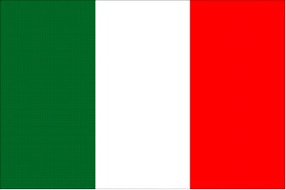
Італія

Slide 2
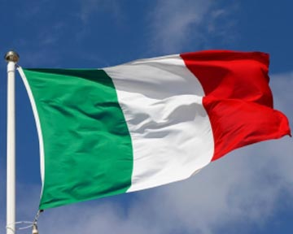
Прапор
Герб

Slide 3
Герб Італії
Герб складається з 3-х елементів:
- Зірки
- Зубчастого колеса
- Гілок оливи і дуба.
Гілка дуба говорить про силу і гідність італійського народу.
Сталеве зубчасте колесо-символ праці і воно відображає першу статтю Конституційного закону, в якій сказано: "Італія - ​​демократична республіка, заснована на праці."
Гілка оливи символізує миролюбство нації, що означає прагнення до внутрішньої згоди в країні і інтернаціональному братерству за її межами
Її присутність вказує на приналежність до збройних сил Італії

Slide 4
Італійська Республіка
Столиця:Рим
Офіційна мова:Італійська
Державний устрій:парламентська республіка,унітарна держава
Склад території: 20 областей
Площа: 301 340 км²
Населення: станом на 2011 рік становила 61 016 804 чоловік
Валюта:€ Євро (EUR)
Телефонний код:+39
Місце у світі: країна “ Великої вісімки ”,член ЄС, НАТО

Slide 5
Сухопутні кордони проходять: на заході із Францією — 488 км, на півночі — зі Швейцарією — 740 км й Австрією — 430 км, на сході зі Словенією — 232 км. Крім того Італія має кордони з двома невеличкими державами — анклавами: Ватиканом — 3,2 км та Сан-Марино — 39 км.
Морські кордони проходять узбережжями морів: зі сходу — Адріатичного, з півдня — Іонічного, з південного заходу — Тірренського, а з північного заходу — Ліґурійського. Південне узбережжя острова Сицилія омивають води Сицилійського моря.

Slide 6
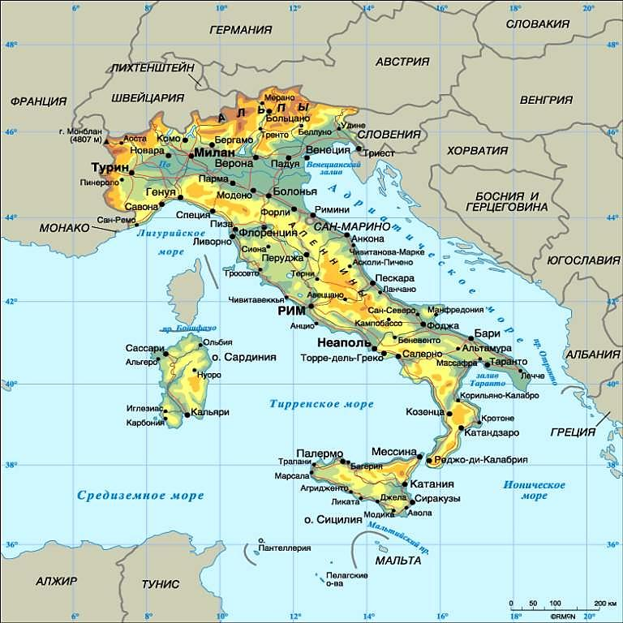
Рельєф:
Гори:
80% площі - Альпи, Апенніни (вулканізм, землетруси)
Рівнини:
20% площі займає Паданська рівнина

Slide 7
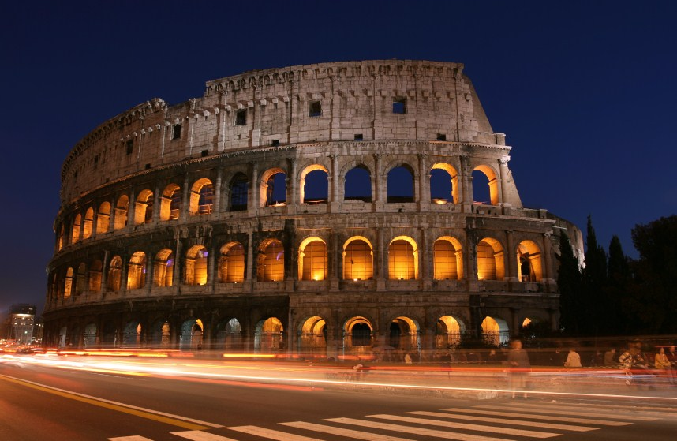
МІСТА ІТАЛІЇ
Рим

Slide 8
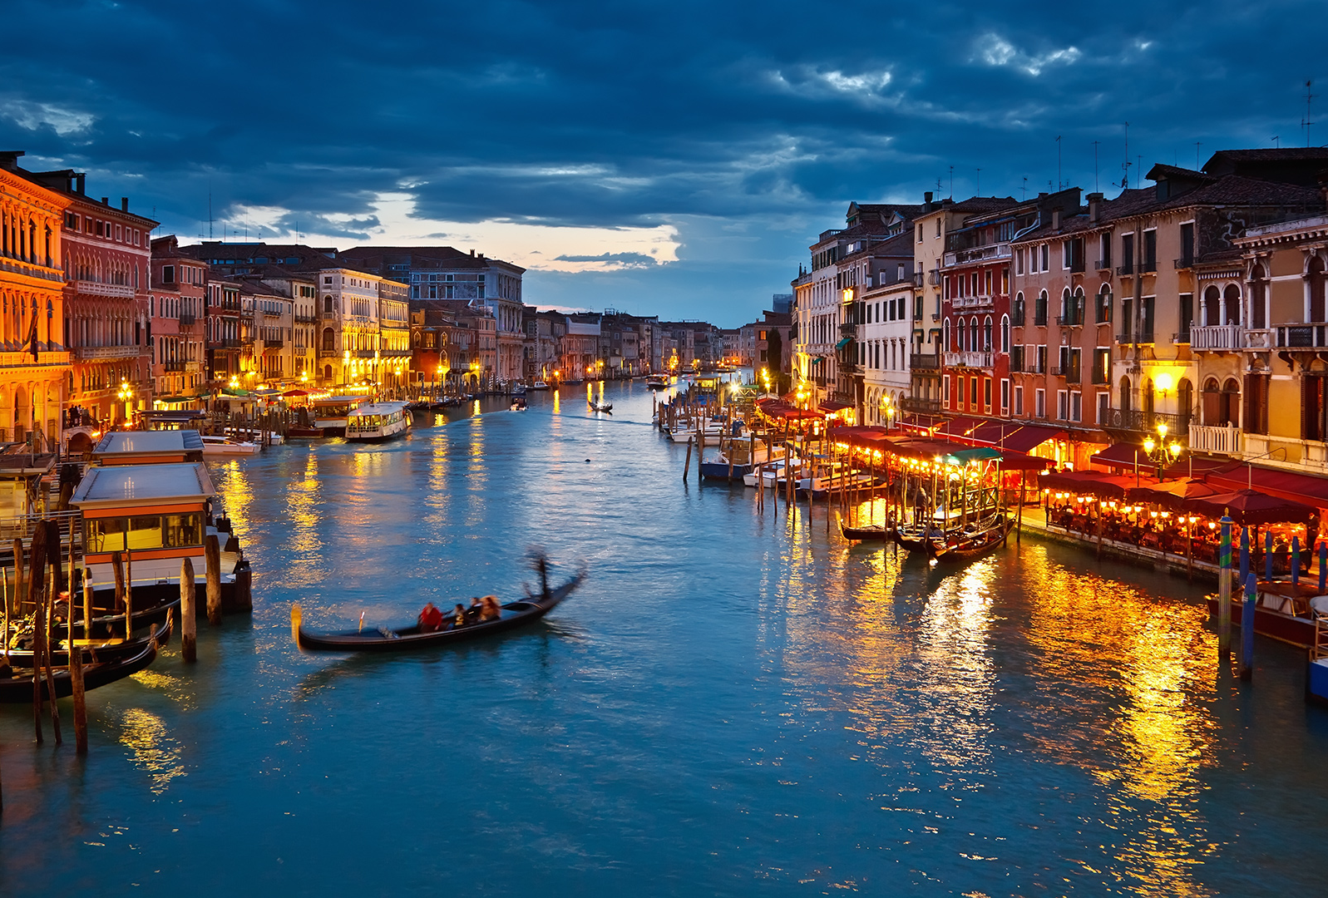
Венеція

Slide 9
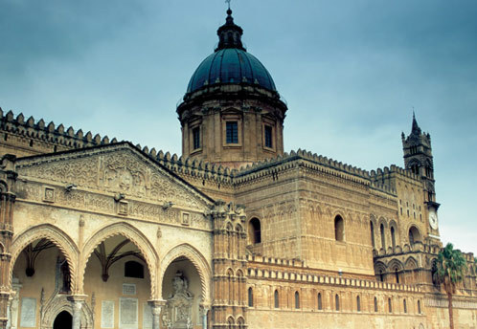
Палермо

Slide 10
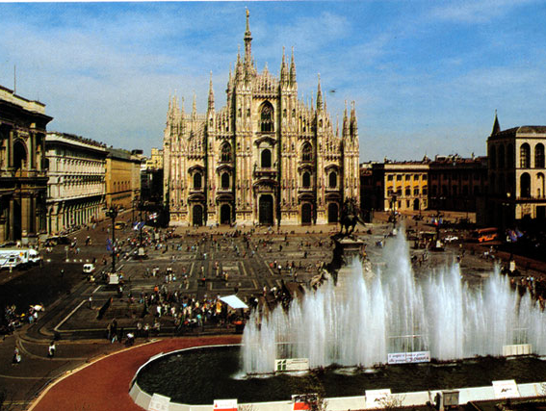
Мілан

Slide 11
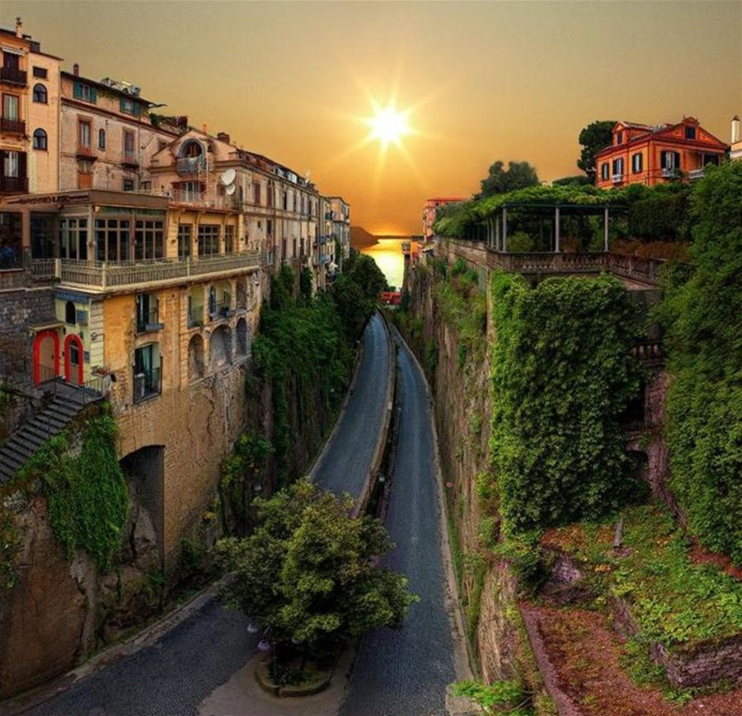
Соренто

Slide 12
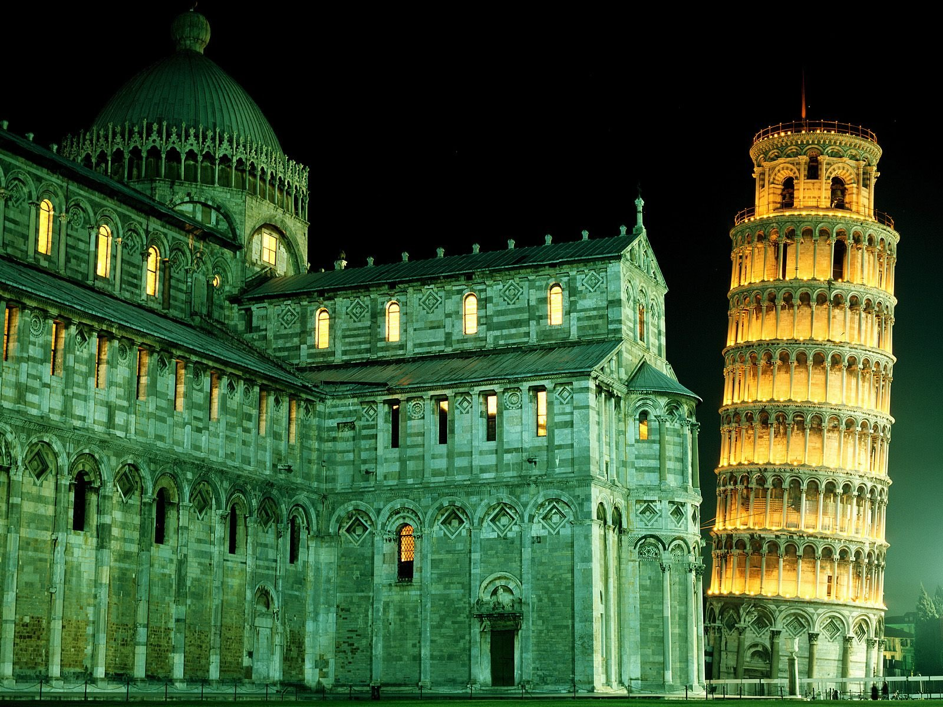
Піза

Slide 13
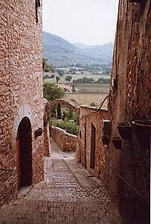
Звичаї італійців
1) Діти
У італійській сім'ї 1 або 2 дитина, дітям дозволено витворяти що завгодно, ніхто їх не лає
2) Закони
Щоб жити в цій країні згідно із законом, італійський громадянин зобов'язаний вивчити 800000 всяких правил і законів, ремені безпеки обов'язкові для усіх, але ніхто і ніколи їх не пристібає (у Італії дуже популярні майки з намальованими на них ременями).
3) Рукостискання
Рукостискання в Італії несе в собі певний символ: воно показує, що руки, які тягнуться один до одного, беззбройні.
4) Податки
Італія - це країна, в якій рівень податків, - один з найвищих у світі, а населення якої славиться тим, що не платить податків

Slide 14
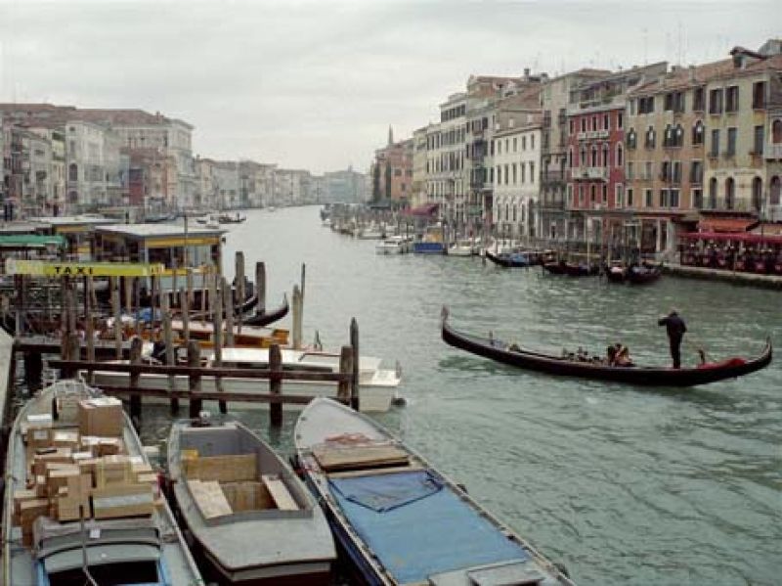
Промисловість
Промисловість Італії забезпечує понад 40 % національного доходу, в ній зайнята значна кількість економічно активного населення.У структурі галузей обробної промисловості провідне місце займає машинобудівний комплекс, хімічна, харчова, легка промисловість. Розвиток паливно-енергетичної промисловості Італії залежить від імпорту сировини. Країна щорічно ввозить близько 100 млн. т нафти і лише 10 % загальної потреби видобувається в Італії (острів Сіцілія, район Мілана). Видобуток природного газу в Італії забезпечує понад одну четверту його потреби, становлячи 20 млрд. м3 (5-те місце у Європі). Решту потреби в природному газі Італія задовольняє за рахунок його імпорту з Алжиру, Лівії, Нідерландів, Російської Федерації.

Slide 15
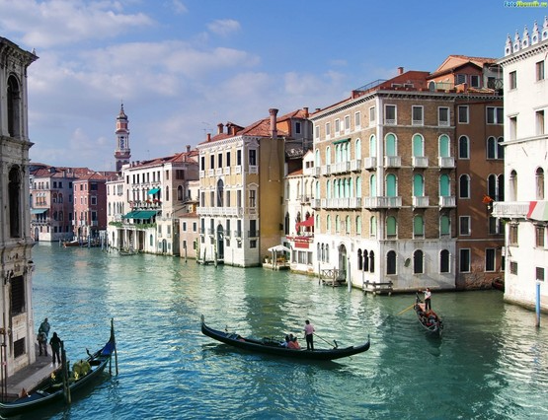
Чорна металургія майже повністю зорієнтована на використання імпортної сировини (залізної, марганцевої руди, руд легованих металів), металобрухту. Коксівне вугілля повністю ввозиться, в основному зі США. Тому великі металургійні комбінати розмішені у портових містах (Генуя, Неаполь. Таранто). куди морем доставляється необхідна сировина, або у великих центрах машинобудування, тобто у місцях збуту продукції.
Окремі види продукції чорної металургії, зокрема стальні труби і листову сталь, Італія експортує.
Кольорова металургія базується в основному на власній сировині. Виробництво міді, цинку та алюмінію зосереджене переважно у північній частині Італії, свинцю - на південно-західній частині острова Сардінія, ртуті - в Тоскані. За кількістю виплавленої ртуті Італія займає одне перших місць у світі.

Slide 16
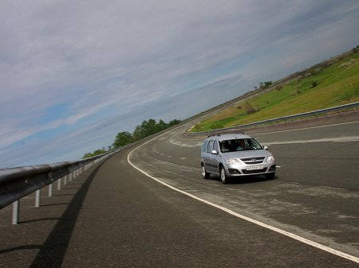
Машинобудування. У структурі галузі домінує транспортне машинобудування: виробництво легкових автомобілів, локомотивів і вагонів, двигунів для суден і авіації.
Первістком автомобілебудування в Італії є концерн "Фіат" у Турині. Другим важливим центром автомобілебудування є Мілан, де знаходяться компанії "Альфа-Ромео'', "Ланчія" і "Брескія".
Суднобудівна промисловість розвивається в Генуї, Трієсті, Ліворно, Таранто.
Електротехнічна промисловість Італії відома, насамперед, виробництвом так званих білих товарів - холодильників, автоматичних машин для миття посуду, пральних машин (Варесе, Комо, Бергамо).
Хімічна промисловість спеціалізується на випуску хімічних волокон, барвників, засобів захисту рослин, мінеральних добрив. Сировиною для цих виробів служить розмаїта місцева сировина, а також імпортна нафта та газ, апатити.

Slide 17
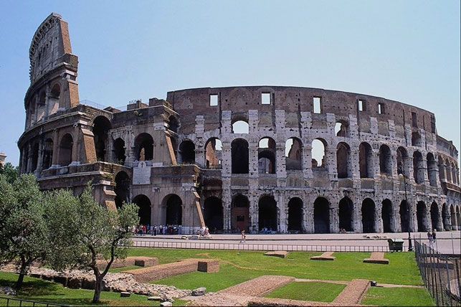
Легка промисловість має розвинену текстильну, взуттєву та швейну галузі, продукція яких популярна не лише на внутрішньому, а й на зовнішньому ринках. Підприємства текстильної промисловості зосереджені у північній і центральній Італії, де знаходиться чималоневеликих “текстильних містечок".
Взуттєва і швейна галузі розвиваються переважно на північному заході. За виробництвом взуття та швейних виробів Італія займає друге місце у світі.
Харчова промисловість за ВВП займає серед галузей обробної промисловості третє місце після машинобудування і хімічної промисловості. Високорозвинені в країні консервна, борошномельно-круп'яна, цукрова, тютюнова промисловість.

Slide 18
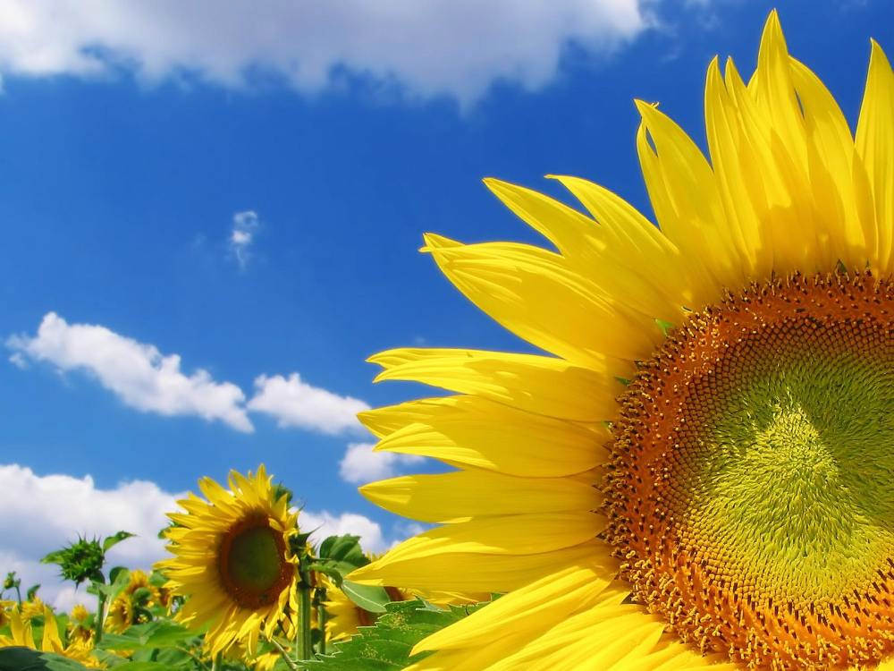
Сільське господарство
Сільське господарство значно поступається промисловості та невиробничим галузям за вартістю продукції. Внутрішні потреби в головних продуктах харчування (зерно, м’ясо) воно задовольняє тільки на 70%, хоча його роль у господарстві вища, ніж в інших розвинених країнах Європи. Рослинництво є провідною галуззю сільського господарства. Переважає вирощування зернових та овочів. Серед овочів виділяються томати. Зернові вирощують переважно для харчової промисловості.

Slide 19
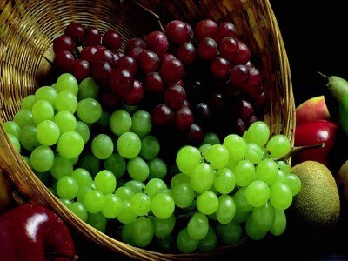
Країна посідає перше місце серед країн Європи по вирощуванню рису. Добре розвинуте садівництво. Італії належить перше місце в світі по вирощуванню винограду і виробництву вин, четверте місце за збором апельсинів і вирощуванню тютюну. Продукція тваринництва не забезпечує внутрішніх потреб Італії.

Slide 20
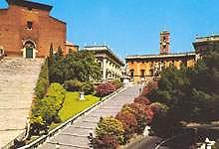
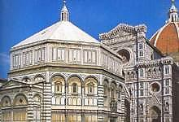
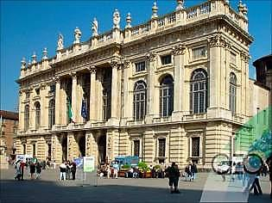
Туризм в Італії
Чималу частину доходу в казну Італії приносить туризм, великими центрами туризму є:
Рим
Флоренція
Турін
знаменитий гірськолижними курортами, в 2006 році в нім проходили XX Олімпійські ігри
Найбільшою популярністю у туристів користуються міста: Рим, Ватикан, Флоренція, Венеція, Турін. Перші чотири міста знамениті своїми культурними цінностями епохи Відродження.

Slide 21
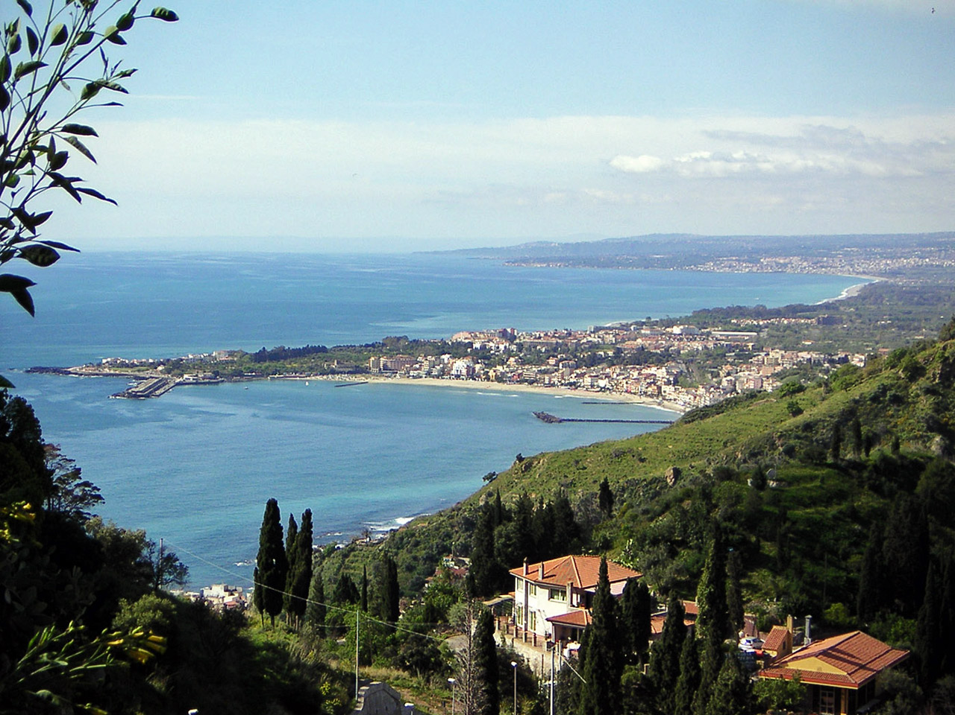
Іноземні партнери і експорт
Країна експортує: автомобілі, мотоцикли, промислове устаткування, озброєння, хімікати, холодильники, пральні і конторські машини, текстильні і швацькі вироби, взуття, овочі, фрукти, цитрусові, провина

Slide 22
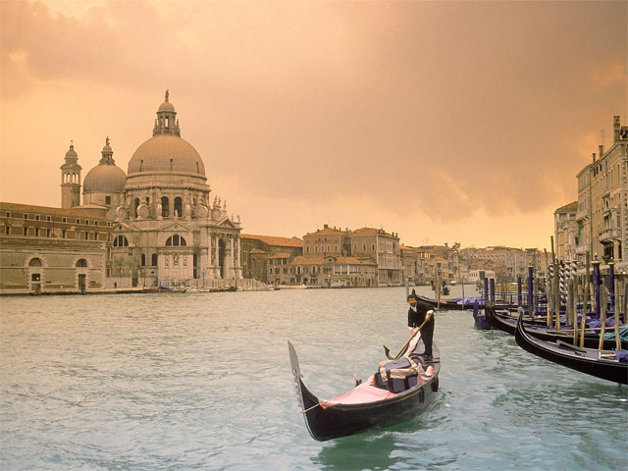
Іноземні партнери і імпорт
Країна імпортує: енергоносії, мінеральна сировина (залізна, мідна, поліметалеві, алюмінієві, марганцеві руди, кам'яне вугілля, нафта, газ), складні машини, хімікати, ліс, бавовник, вовна, продовольчі товари

Slide 23
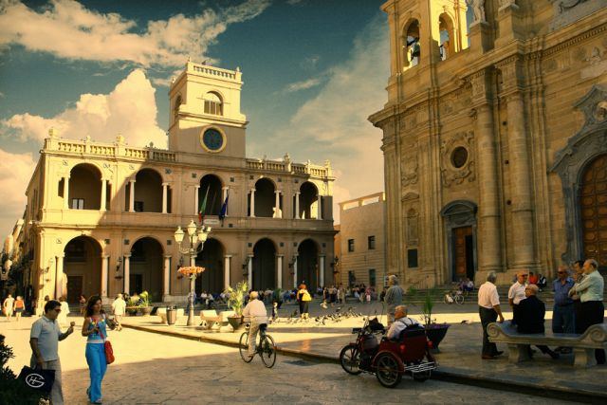
Факти про її величність Італію.
1. Дитячі будинки в Італії відсутні.
2. В Італії немає бездомних тварин.
3. Чоловіки в сім'ях страшно бояться своїх дружин.
4. Більшість італійських дизайнерів розбагатіли на продажах в Росії.
5. Італія – одна із країн із найдовшою тривалістю життя.
6. Та мова, яка вважається офіційною в Італії - насправді флорентійський діалект. Загальним він став після написання Данте "Божественної комедії".
7. При заповненні щорічної податкової декларації необхідно зробити пожертву католицькій церкві. 98% італійців – католики.

Slide 24
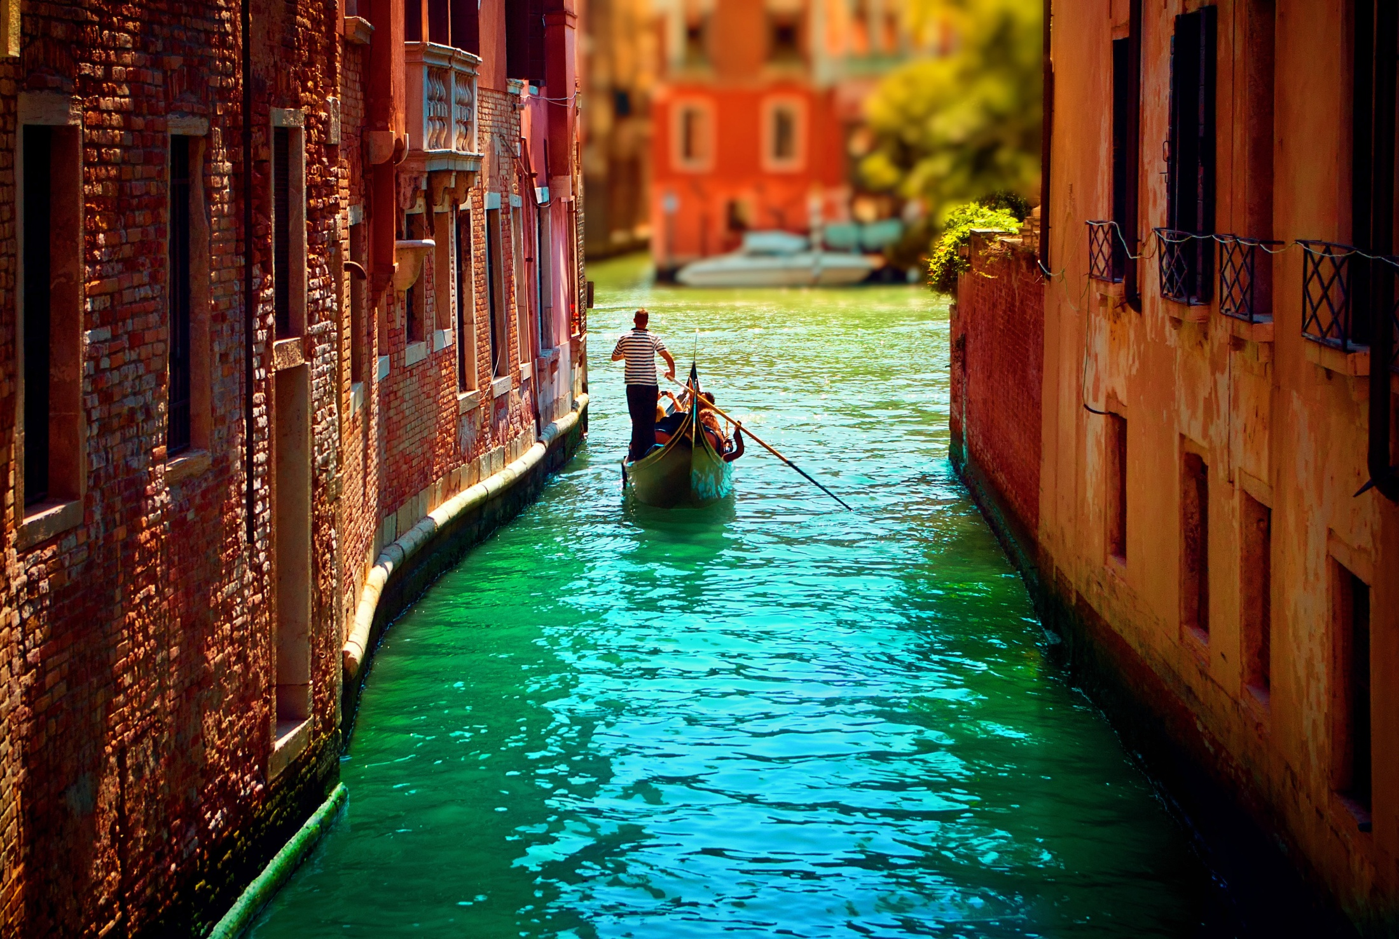
8. 60% культурної світової спадщини міститься в Італії.
9. Флоренція - місто в Тоскані з найбільшою пішохідною зоною у світі.
10. На Різдво в Італії прийнято дарувати один одному червоні труси. Щоб було щастя, в них треба спати в різдвяну ніч.
11. До цих пір 20% населення Італії не розуміє офіційну італійську мову.
12. Раніше Lamborghini була відома як компанія, що випускає трактори.
13. В Італії важливі блат і рекомендації. Навіть якщо ви хочете просто підстригти волосся. Прийти "ні від кого" до лікаря або перукаря вважається дивним.
14. Італійці не пунктуальні. Час для них ніщо. Краще приходьте пізніше, щоб не чекати.
15. У багатьох регіонах Італії п'ятниця - чоловічий день. У ресторанах лише компанії хлопців. Дівчатам ходити по барах в цей день непристойно.

Slide 25
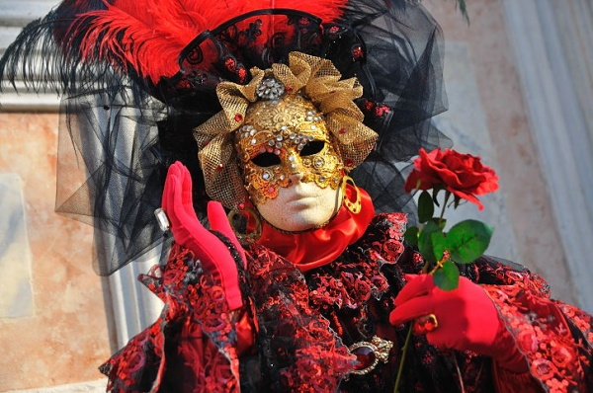
16. Іспити в Італії у багатьох вишах здають хто коли хоче – у міру готовності, сесій немає.
17. Працювати італійці не люблять. Але дуже ображаються коли їм про це говориш.
18. Форму італійським поліцейським шиє Prada.
19. В Італії не можна відкривати парасольку в приміщенні – італійці вірять, що це приносить невдачу.
20. Для чоловіка вважається нормальним до 40років жити з мамою.

Slide 26
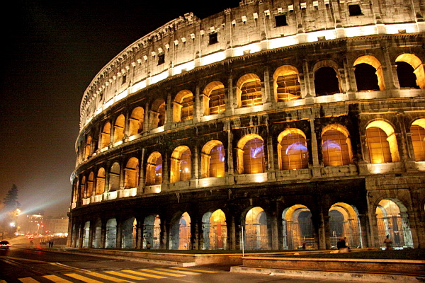
Виконала:
учениця 10 класу
сзш №78
м. Львова
Хомишин Ольга

